Slide 1
2024
Analisis Pengeluaran
Pelanggan Wholesale
Praktikum PTI
Adam Nurrohman I 1242002007

Slide 2
TUJUAN ANALISIS
Identifikasi Potensi Pasar
1
Segmentasi Pasar
2
Strategi Penjualan
3
Pengembangan Produk
4

Slide 3
Ringkasan Awal
PART ONE
01
Dari data 440 pelanggan, kami mengumpulkan informasi tentang lokasi, cara belanja, dan pengeluaran mereka untuk enam jenis produk (makanan segar, susu, bahan makanan, makanan beku, deterjen/kertas, dan makanan siap saji). Daerah 3 memiliki pembelian tertinggi, dengan makanan segar sebagai produk terlaris di semua wilayah. Data ini membantu memahami perilaku pelanggan dan merencanakan strategi pemasaran yang tepat.

Slide 4

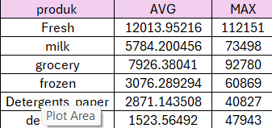
01
STEP HERE
Rata Rata Pengeluaran

Slide 5

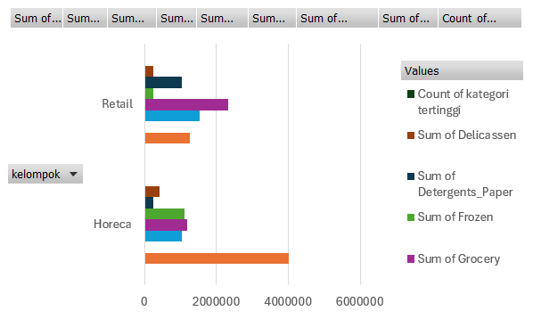
02
STEP HERE
Grafik Pengeluaran

Slide 6
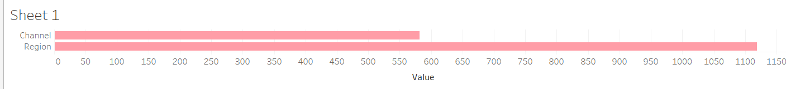
Diagram Segmentasi

Slide 7
“
KESIMPULAN
Hasil analisis menunjukkan bahwa saluran Horeca menghasilkan pendapatan lebih tinggi (Rp7.999.569) dibanding Retail. Produk Grocery paling banyak dibeli, diikuti Fresh, Milk, dan Delicassen. Wilayah 3 mencatat pengeluaran tertinggi sebesar Rp10.630.937, terutama untuk produk Fresh. Ini menunjukkan bahwa strategi pemasaran sebaiknya fokus pada produk Grocery dan Fresh di Wilayah 3

Slide 8
“
REKOMENDASI
Berdasarkan analisis data, sebaiknya bisnis difokuskan pada sektor Horeca yang menghasilkan pendapatan Rp7.999.569, lebih tinggi dibanding Retail. Wilayah 3 harus menjadi prioritas karena memiliki pengeluaran tertinggi sebesar Rp10.630.937. Untuk kategori produk, pastikan stok Grocery selalu tersedia karena paling diminati, sambil tetap memperhatikan produk Fresh, Milk, dan Delicassen. Untuk meningkatkan penjualan, disarankan membuat program loyalitas khusus pelanggan Horeca, memperbaiki manajemen inventori terutama untuk produk Fresh, dan menerapkan strategi bundling produk.

